Slide 1

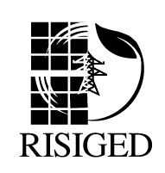



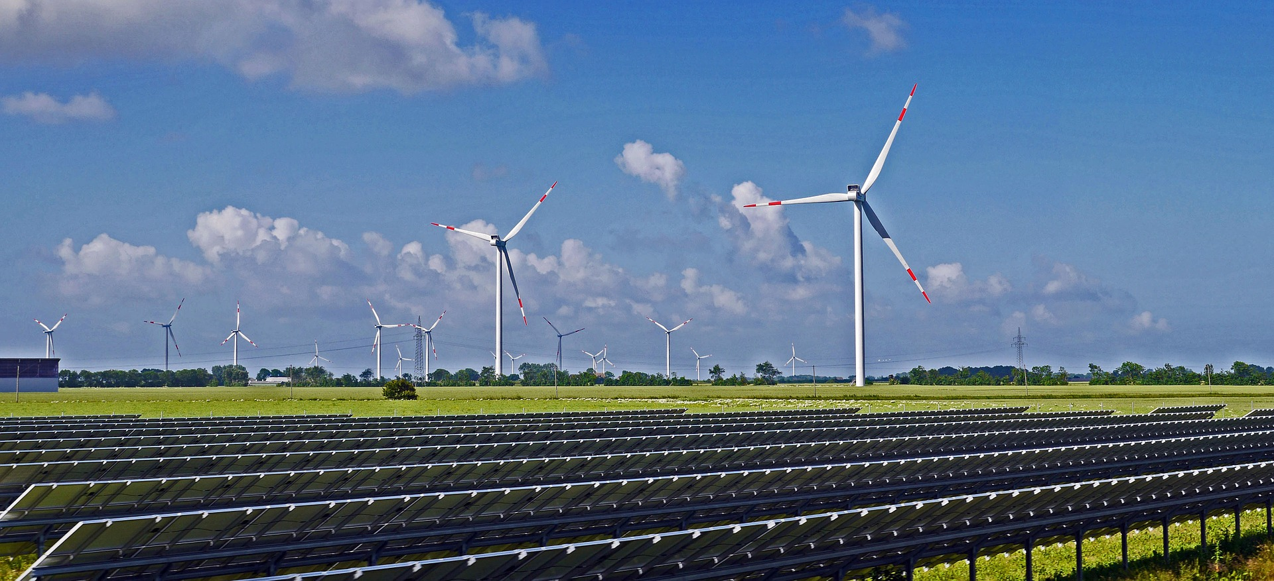
Curso de formación Sistema de Conexión para Instalaciones Hibridas de Energía
El segundo curso de la RED IBEROAMÉRICA DE SISTEMAS HÍBRIDOS DE GENERACIÓN DISTRIBUIDA (RISIGED), se realizará el 22 al 23 de noviembre del 2018 en las Instalaciones de la Universidad Tecnológica de Pereira - Colombia, y contará con la participación de los siguientes investigadores miembros de la Red:
Dra. Ângela Ferreira y Dr. Américo Leite pertenecientes a la ESCOLA SUPERIOR DE TECNOLOGIA E GESTÃO - INSTITUTO POLITÉCNICO DE BRAGANÇA.
Facultad de Ingeniería en Mecánica y Ciencias de la Producción (FIMCP)

